Slide 1
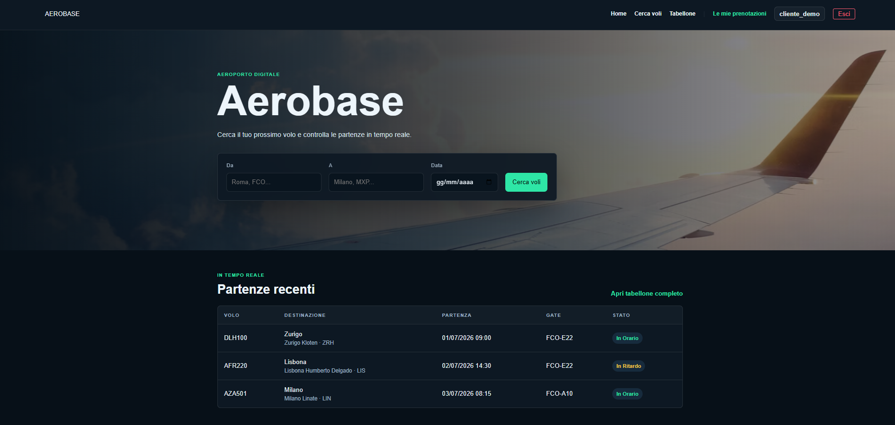
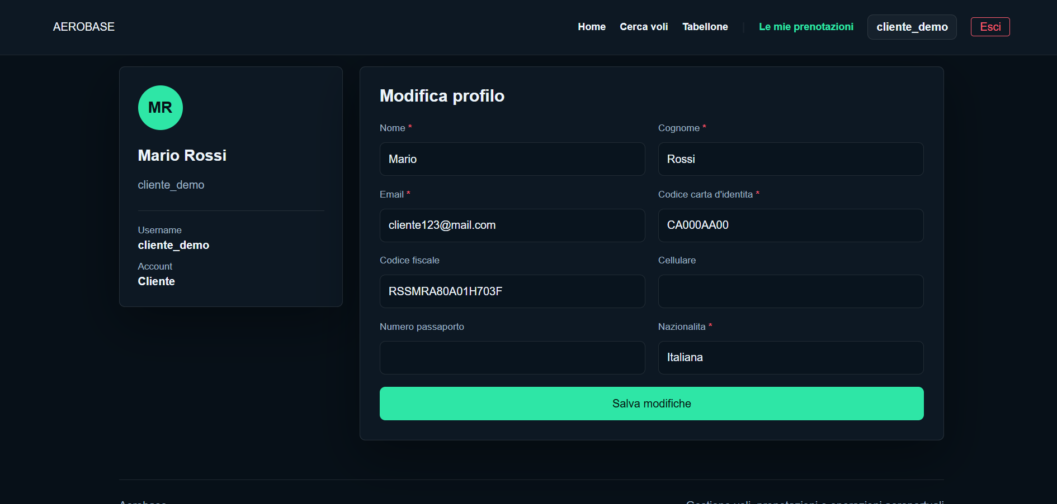
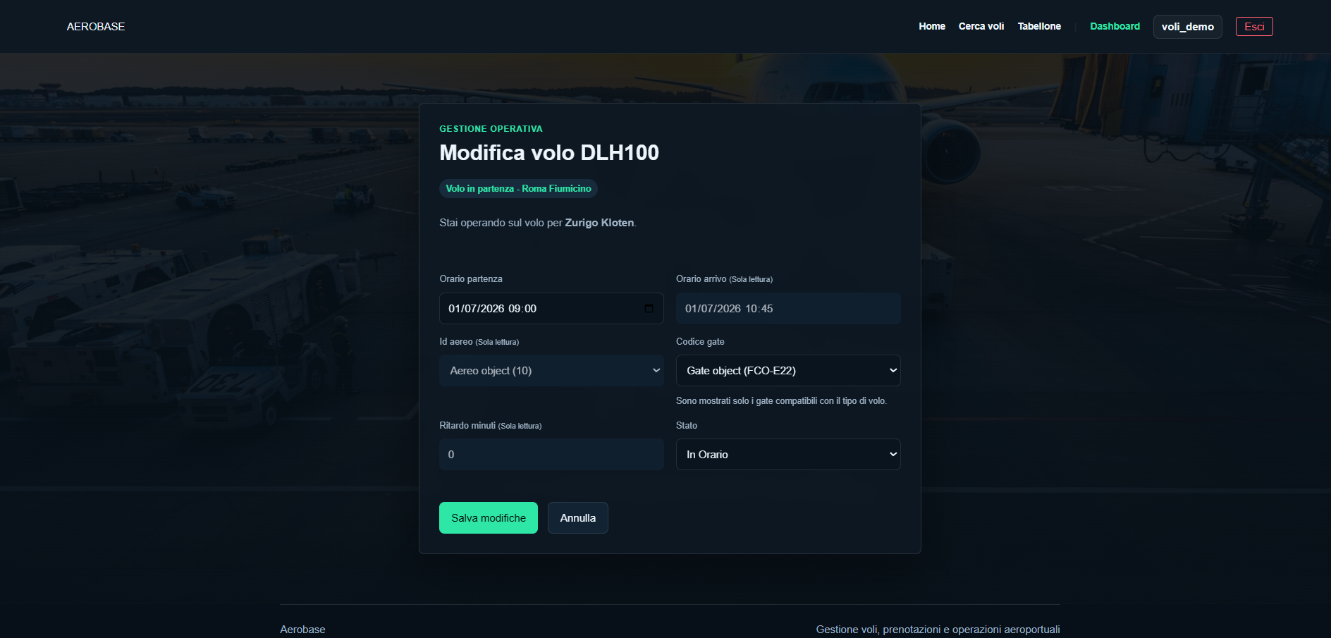
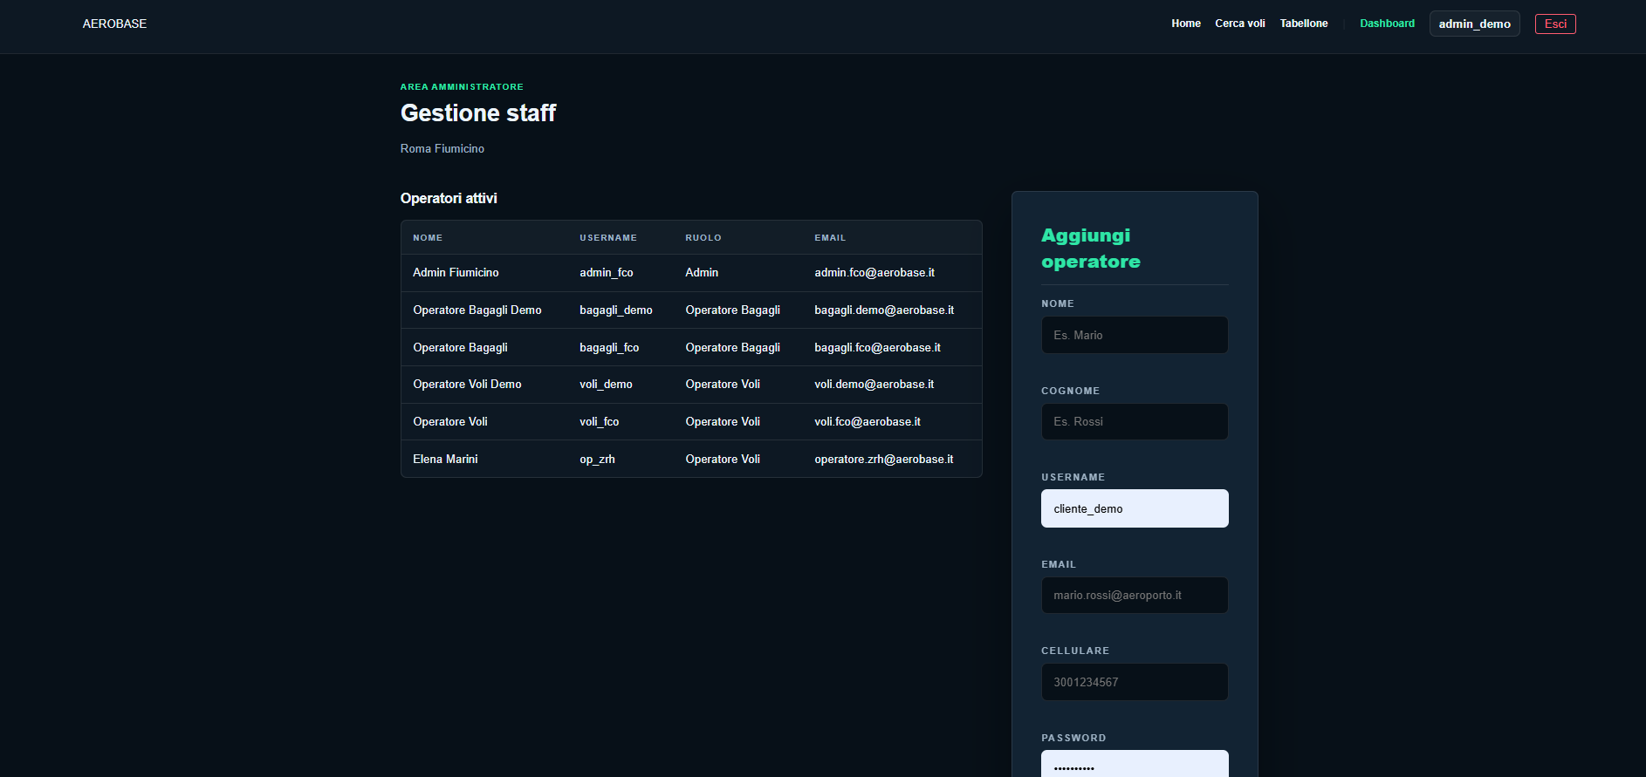
AeroBase
Sistema per la Gestione Aeroportuale
Progetto di Basi di Dati — Django + MySQL
PROGETTO BASE DATI
DATABASE DESIGN
MULTI-TENANT

Slide 2
Contesto
AeroBase è una piattaforma unificata per aeroporti, operatori e passeggeri.
🌐 Area Pubblica
È possible, senza effettuare il login/registrazione, ricercare voli (tramite aeroporto o data di partenza/arrivo) e visualizzare le partenze in tempo reale.
🛫 Gestione Integrata
Coordinamento centralizzato di aeroporti, voli, prenotazioni e personale operativo in un'unica piattaforma.
🔧 Portale Operatori
Pannello operativo riservato agli operatori aeroportuali per il controllo delle attività quotidiane.
🌐 Portale Clienti
Interfaccia dedicata ai passeggeri per la ricerca voli, prenotazioni e gestione bagagli in autonomia.
🏢 Architettura Multi-Tenant
Più aeroporti condividono la stessa infrastruttura mantenendo i dati rigorosamente isolati e sicuri.

Slide 3
Obiettivi del Progetto
Il progetto AeroBase segue un percorso metodologico completo, dall'analisi del dominio alla realizzazione di un'applicazione web funzionante, con particolare attenzione alla qualità e alla sicurezza dei dati.
01
02
Analisi del Dominio
Progettazione E-R
Studio approfondito del contesto aeroportuale per identificare entità, relazioni e regole di business fondamentali.
Elaborazione del modello concettuale Entity-Relationship con tutte le entità e le associazioni del sistema.
03
04
Modello Logico Relazionale
Implementazione MySQL
Derivazione dello schema relazionale normalizzato a partire dal diagramma E-R.
Creazione del database con vincoli di integrità, trigger e ottimizzazioni per le prestazioni.
05
06
Sviluppo Django
Integrità e Sicurezza
Realizzazione dell'applicazione web con architettura MVC, ORM e gestione degli utenti.
Verifica integrità, consistenza e sicurezza dei dati tramite i
vincoli del DBMS (chiavi, UNIQUE, CHECK, trigger) e controlli applicativi, degli accessi e isolamento multi-tenant del backend.

Slide 4
Attori del Sistema
AeroBase distingue due categorie principali di utenti, ciascuna con permessi, interfacce e funzionalità dedicate. Il sistema garantisce che ogni attore operi esclusivamente nell'ambito delle proprie competenze.
🧑‍✈️ Passeggero
👷 Operatori Aeroportuali
L'utente finale che interagisce con il portale pubblico per pianificare e gestire i propri viaggi.
Il personale autorizzato che gestisce le operazioni aeroportuali tramite l'area gestionale riservata.
Ricerca voli e consultazione tabellone partenze/arrivi
Prenotazione con scelta del posto a sedere
Gestione bagagli: registrazione e tracking
Pagamento simulato con metodi multipli
Consultazione delle prenotazioni
Gestione voli: creazione, modifica e monitoraggio
Check-in bagagli e assegnazione ai voli
Gestione del personale aeroportuale
Tracciabilità delle operazioni

Slide 5
Requisiti Funzionali
I requisiti funzionali di AeroBase coprono l'intero ciclo di vita del viaggio del passeggero e le operazioni quotidiane degli operatori aeroportuali, garantendo un'esperienza completa e sicura.
Ricerca Voli e Tabellone
Prenotazione e Scelta Posto
Ricerca e consultazione dei voli con filtri per data, compagnia aerea e destinazione.
Tabellone delle partenze aggiornato automaticamente.
Flusso di prenotazione completo con selezione del posto, verifica disponibilità e conferma immediata.
Gestione Bagagli
Pagamento Simulato
Conferma bagagli al check-in, assegnazione al volo, tracking dello stato e notifica al passeggero in caso variazioni di stato
Integrazione con metodi di pagamento simulati (carta, PayPal, ecc.) con registrazione delle transazioni.
Gestione Voli e Ritardi
Audit Log
Pannello operatori per aggiornare lo stato dei voli, comunicare ritardi e modificare gate.
Registro di tutte le operazioni critiche eseguite dagli operatori, fondamentale per la tracciabilità e la conformità normativa.

Slide 6
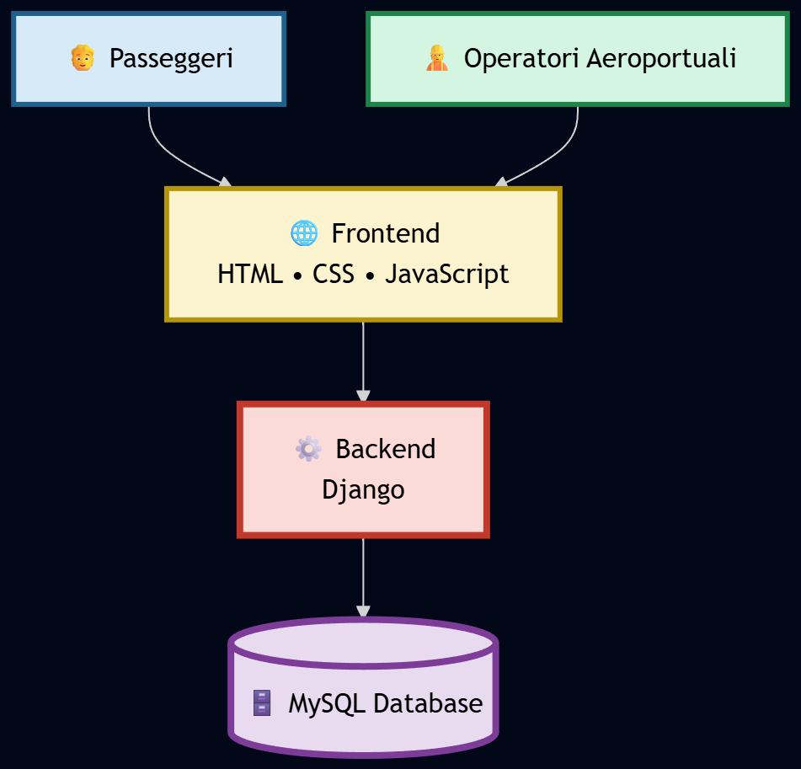
Architettura del Sistema
Piattaforma con stack tecnologico moderno: Python, Django, MySQL e JavaScript asincrono. Un'architettura a tre livelli che integra frontend, backend e database per la gestione completa delle operazioni aeroportuali.
Stack Tecnologico
Frontend
Backend
HTML5, CSS3, JavaScript — interfaccia responsive per passeggeri e operatori
Django — framework Python con ORM integrato, autenticazione e admin panel
Database
MySQL — database relazionale con vincoli, trigger e ottimizzazioni per carichi elevati

Slide 7







Analisi Concettuale del Dominio
Il dominio aeroportuale è stato suddiviso in sette aree funzionali per garantire separazione delle responsabilità e manutenibilità del sistema.
Gestione Utenti
Gestione Aeroporti
Gestione Voli
Gestione Prenotazioni
Gestione Bagagli
Gestione Pagamenti
Tabellone Pubblico

Slide 8
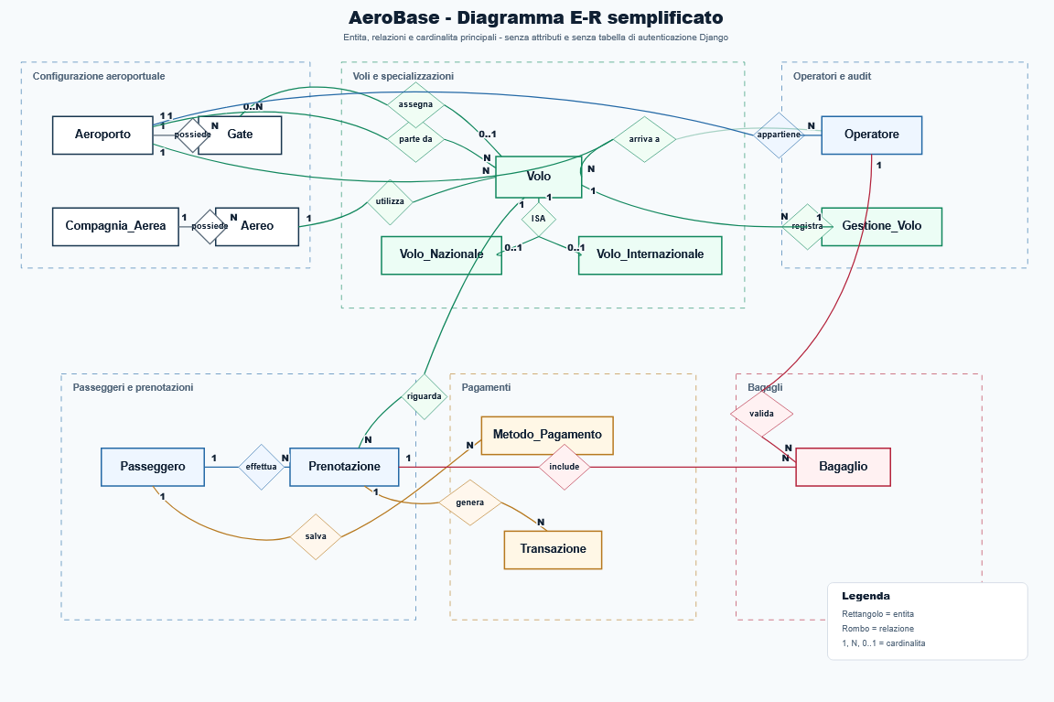

Diagramma E-R
Il modello concettuale Entity-Relationship rappresenta le principali entità del sistema e le loro relazioni. Il diagramma è stato progettato per catturare fedelmente la complessità del dominio aeroportuale, includendo specializzazioni, associazioni N:M e attributi composti.
Il diagramma E-R completo esportato da draw.io dovrebbe essere inserito in questa sezione per la visualizzazione dettagliata di tutte le entità, attributi e relazioni con le relative cardinalità.

Slide 9
Modello Logico Relazionale
Lo schema relazionale derivato dal modello E-R è composto da 14 tabelle normalizzate. Ogni tabella include chiavi primarie, vincoli di integrità referenziale e attributi ottimizzati per le query frequenti.
AEROPORTO
codice_iata PK, nome_aeroporto, citta, nazione, codice_icao UNIQUE
GATE
codice_gate PK, codice_aeroporto FK, terminal, internazionale, area_imbarco
AEREO
id_aereo PK, modello, capacita_passeggeri, codice_vettore FK
COMPAGNIA_AEREA
codice_vettore PK, nome_compagnia, nazione
VOLO
id_volo PK, numero_volo UNIQUE, orario_partenza, orario_arrivo, partenza FK,
destinazione FK, id_aereo FK, codice_gate FK, stato, ritardo_minuti, prezzo
VOLO_NAZIONALE
id_volo PK/FK, agevolazioni_statali, tipo_agevolazione
VOLO_INTERNAZIONALE
id_volo PK/FK, richiede_passaporto, tipo_visto, validita_minima_passaporto_mesi, fuso_orario_destinazione,
certificazioni_sanitarie_richieste
PASSEGGERO
username PK, nome, cognome, email UNIQUE, numero_passaporto UNIQUE,
cellulare UNIQUE, nazionalita, codice_carta_identità UNIQUE, codice_fiscale UNIQUE, id_user FK UNIQUE
OPERATORE
codice_operatore PK, nome, cognome, email UNIQUE, cellulare UNIQUE, ruolo, codice_aeroporto FK, id_user FK UNIQUE
PRENOTAZIONE
username_passeggero PK/FK, id_volo PK/FK, id_prenotazione UNIQUE, data_acquisto, posto, classe, stato_pagamento
BAGAGLIO
id_bagaglio PK, peso_kg, tipo, username_passeggero FK, id_volo FK, codice_operatore FK, stato, data_aggiornamento
TRANSAZIONE
id_transazione PK, username_passeggero FK, id_volo FK, importo,
id_transazione_esterno UNIQUE, metodo_usato, stato, data_pagamento
METODO_PAGAMENTO
id_metodo PK, username_passeggero FK, intestatario, ultime_cifre,
mese_scadenza, anno_scadenza, token_pagamento, data_registrazione
GESTIONE_VOLO
id_gestione PK, codice_operatore FK, id_volo FK, timestamp_modifica, tipo_operazione

Slide 10
Dal Modello E-R al Modello Logico: Le Gerarchie
Il Problema: La Specializzazione dei Voli
Nel Diagramma E-R l'entità padre Volo si specializza nei figli Volo Nazionale e Volo Internazionale.
I figli hanno attributi specifici diversi (es. Passaporto/Visti vs Agevolazioni Statali).
I Tre Approcci Possibili
La Scelta di AeroBase & Motivazioni
1. Tabella Unica (Accorpamento nel Padre): Unica tabella per tutti i voli; genera troppi valori NULL e spreco di spazio per i campi non applicabili.
2. Tabelle Separate senza Padre (Collasso nei Figli): Elimina il padre creando due tabelle isolate; complica l'integrità referenziale (es. le Prenotazioni non sanno a quale tabella puntare).
3. Tabelle Separate con Relazione 1:1 (Partizionamento): Mantiene sia la tabella padre che le tabelle figlie, collegate tramite Chiave Primaria/Esterna.
Approccio Scelto: Partizionamento verticale (Tabelle separate collegate in 1:1 via OneToOneField in Django).
Zero Spreco di Spazio: Elimina i valori NULL mantenendo il database pulito e normalizzato.
Integrità Centralizzata: Tabelle come Prenotazione e Bagaglio puntano linearmente a un solo id_volo nella tabella padre.
Flessibilità Futura: Scalabile per aggiungere nuove tipologie di volo (es. Cargo) senza modificare le tabelle esistenti.

Slide 11
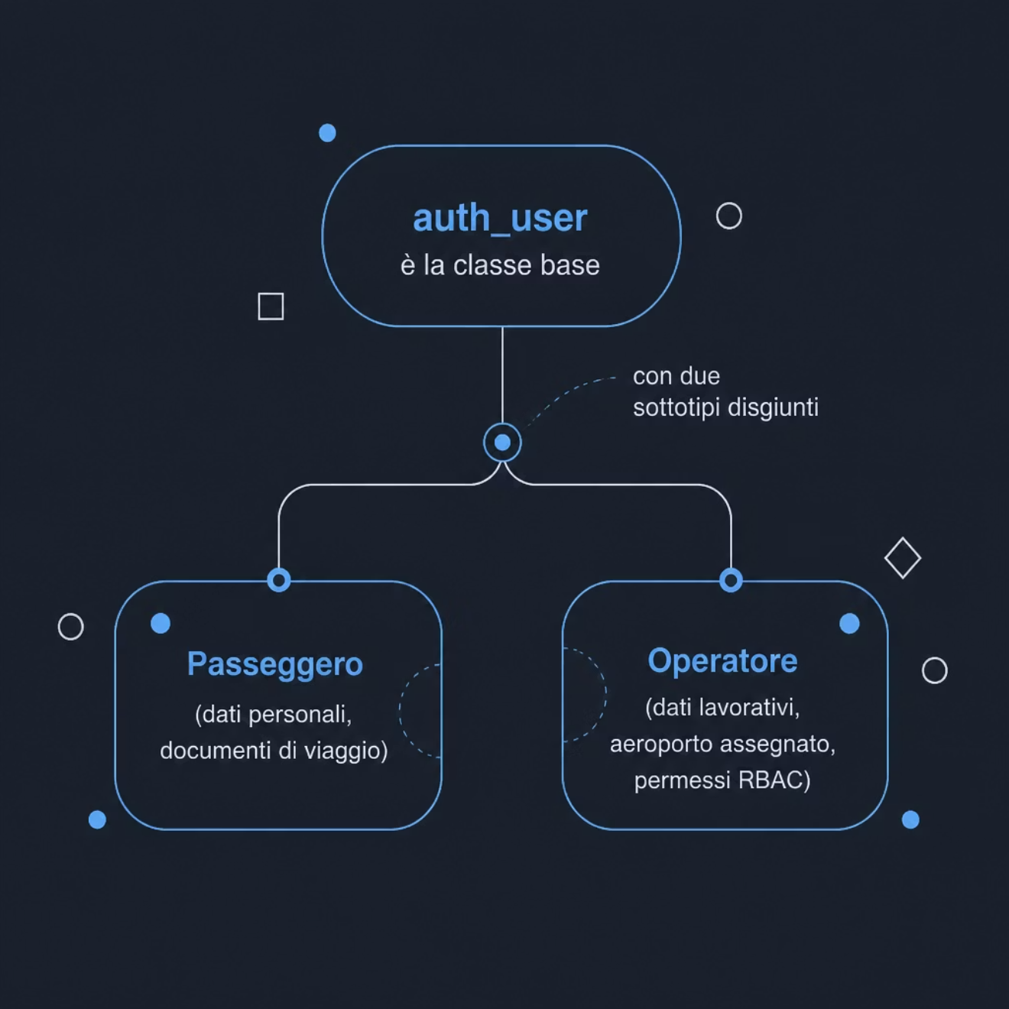
Generalizzazione Utente
Scelta Progettuale
Autenticazione delegata al sistema nativo Django (auth_user).
Separazione tra dati di accesso e dati applicativi.
Implementazione
Relazione 1:1 tramite id_user (FK UNIQUE).
Vantaggi
Maggiore sicurezza.
Riutilizzo del framework di autenticazione Django.
Separazione tra profili clienti e dipendenti.
Auth_user
Passeggero
Operatore
Credenziali, sessioni, password hash
Dati personali e documenti di viaggio
Dati lavorativi e aeroporto assegnato

Slide 12
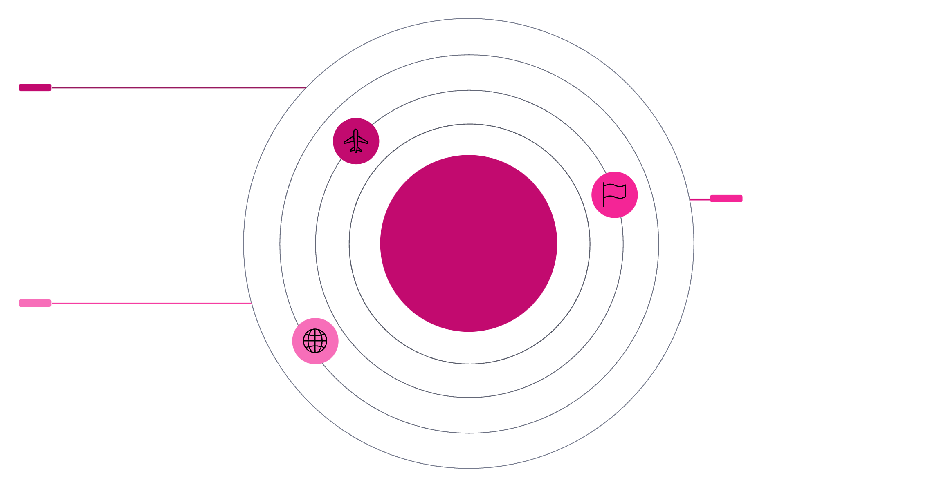
Specializzazione Volo
Vengono distinti I voli tra nazionali e internazionali, con attributi propri. Il modello adotta il pattern Table-per-Subclass per garantire flessibilità e integrità referenziale.
Gerarchia di Specializzazione
Pattern Table-per-Subclass
VOLO (classe base)
Ogni sottoclasse ha una tabella dedicata con chiave primaria (id_volo) che referencia la tabella padre. Questo approccio garantisce:
VOLO_NAZIONALE
VOLO_INTERNAZIONALE
Integrità referenziale automatica tramite foreign key
Estensibilità: nuove sottoclassi senza modificare la struttura esistente
Query efficienti sulla classe base o sulle sottoclassi specifiche
Attributi specifici isolati nelle tabelle figlie (es. codice paese per voli internazionali)
VOLO
Numero, partenza, arrivo, stato
Specializzazione Volo
VOLO_NAZIONALE
Voli domestici, nessun attributo aggiuntivo
Garanzia di resistenza
VOLO_INTERNAZIONALE
Codice paese, requisiti visto
Specializzazione totale e disgiunta: ogni volo appartiene esattamente a una sottoclasse.
Trigger → impongono la disgiunzione.
Transazioni atomiche (ACID) → garantiscono la totalità.

Slide 13
Vincoli del Database
L'integrità dei dati in AeroBase è garantita da un sistema multilivello di vincoli implementati direttamente nel database MySQL. Questi vincoli operano a livello strutturale, semantico e procedurale per assicurare coerenza e affidabilità.
Primary Key & Foreign Key
UNIQUE
CHECK
Ogni tabella ha una chiave primaria univoca. Le foreign key garantiscono l'integrità referenziale tra le entità, alcuni esempi:
Aereo è legato a Compagnia_Aerea
Volo sia ad Aereo che ad Aeroporto
Prenotazione, invece a Passeggero e Volo
Prevengono duplicazioni su quegli attributi che devono essere unici, come:
Email, Passaporto, Codice fiscale, Username, Numero volo, Codice ICAO, ID transazione esterno
Vincoli su attribute che possono assumere valori appartenenti ad un certo intervallo di validità, ad esempio:
Capacità aereo > 0
Arrivo > Partenza
Ritardo ≥ 0
Partenza ≠ Destinazione
ENUM
Trigger SQL
Utilizzato per limitare i valori ammessi a un insieme predefinito e validato, esempi di attributi ENUM sono:
Ruolo operatore Stato volo Stato bagaglio Classe prenotazione Tipo volo
Trigger per gestire la gerarchia dei voli e le due specializzazioni voli nazionali e internazionali

Slide 14

Trigger SQL per la Coerenza dei Dati
Per garantire la disgiunzione tra voli nazionali e internazionali, sono stati implementati trigger SQL che intercettano le violazioni a livello di database.
BEFORE INSERT
SQLSTATE '45000'
Rollback
I trigger vengono eseguiti prima dell'inserimento e sollevano un'eccezione controllata tramite SIGNAL SQLSTATE '45000', impedendo l'inserimento di dati incoerenti a livello di specializzazione.

Slide 15
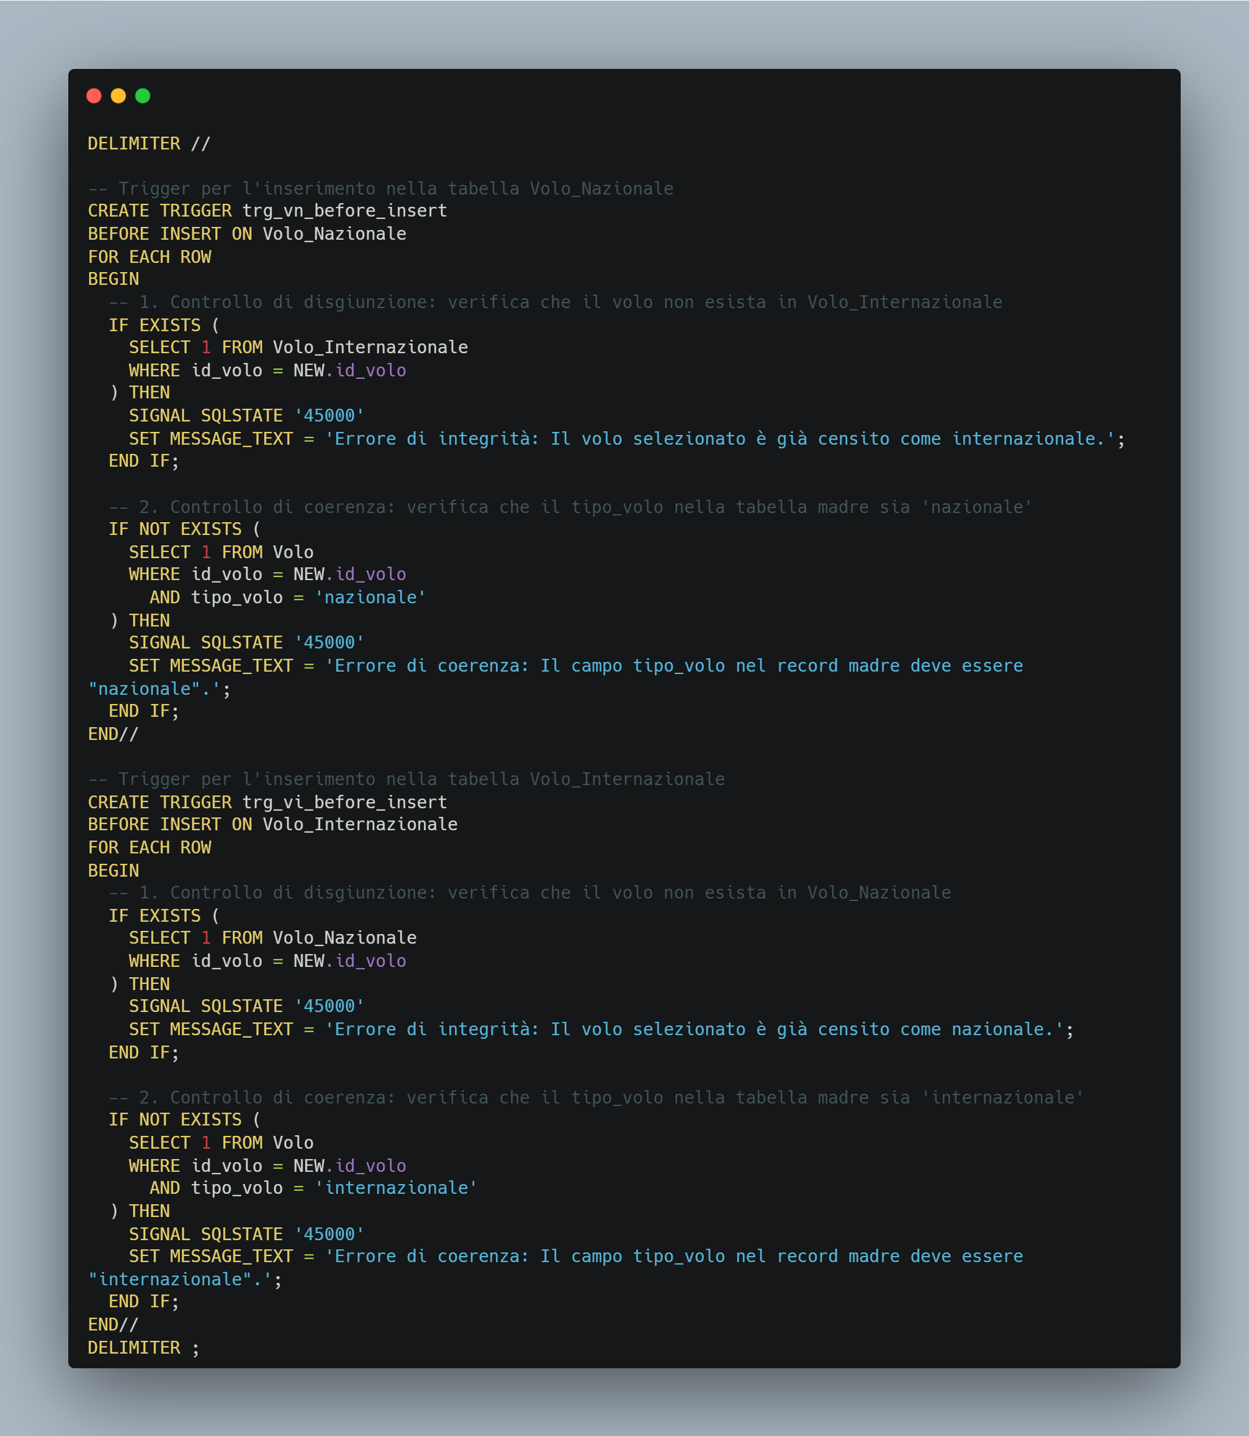
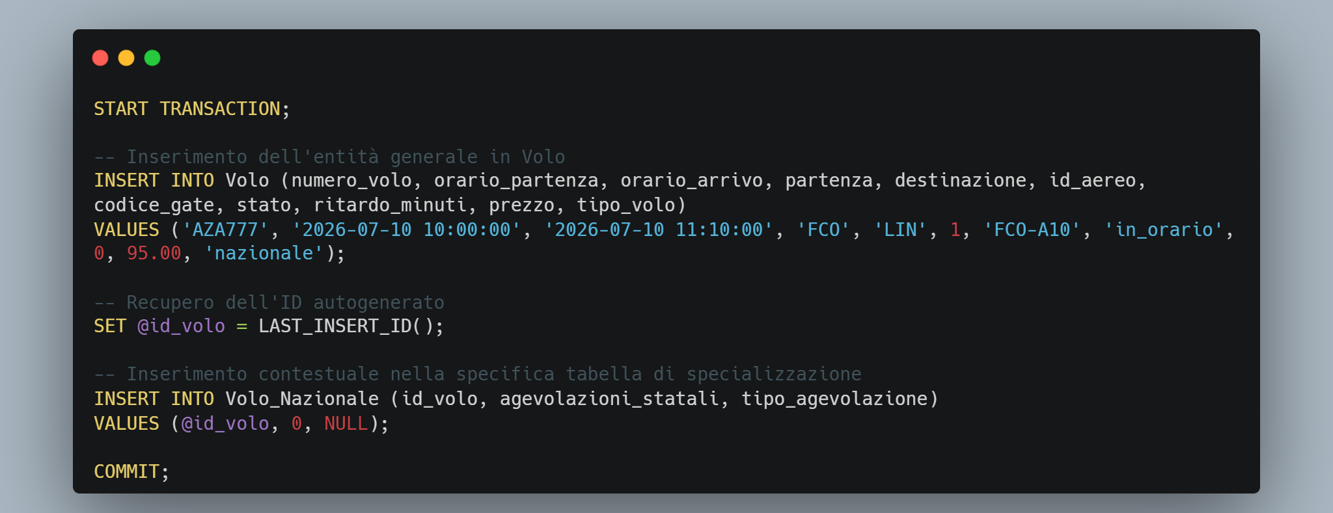
Controllo dei vincoli con i trigger
trg_vn_before_insert
Consente solo voli con tipo_volo = nazionale
Impedisce la doppia appartenenza
trg_vi_before_insert
Consente solo voli con tipo_volo = internazionale
Impedisce la doppia appartenenza
Gestione transazione degli inserimenti
L'applicazione inserisce i dati attraverso le transazioni, che assicurano l'atomicità delle operazioni: tutte le operazioni vengono completate correttamente oppure, in caso di errore, nessuna modifica viene salvata.
In questo modo viene mantenuto anche il vincolo di totalità.

Slide 16
Politiche ON DELETE
Le politiche di cancellazione sono state scelte in base
al ruolo semantico di ogni entità nel dominio aeroportuale.
CASCADE
SET NULL
RESTRICT
Eliminazione automatica dei record dipendenti. Ideale per relazioni di composizione forte.
Esempi:
Compagnia_Aerea → Aereo
Volo → Specializzazioni
Passeggero → Prenotazioni
Prenotazione → Bagagli, Transazioni
Conservazione dello storico operativo. I record rimangono tracciabili anche dopo la rimozione dell'entità correlate, preservando lo storico.
Esempi:
Operatore → Bagaglio
Gate → Volo
Protezione delle entità strutturali. Impedisce la cancellazione, bloccando eliminazioni non sicure.
Esempi:
Aeroporto con Gate associati
Aeroporto con Operatori assegnati
Aeroporto utilizzato da un Volo

Slide 17
Vincoli Applicativi e Logica di Business
Non tutti i vincoli possono essere espressi tramite FK, CHECK o Trigger.
Le regole dinamiche e dipendenti dal contesto vengono gestite dal backend Django.
Principali controlli Applicativi
Architettura
Django
Gestione Posti
Workflow Bagagli
Verifica disponibilità del posto
Nessuna doppia assegnazione
Compatibilità con la classe selezionata
Gestione degli stati del bagaglio
Registrazione operatore responsabile
Tracciamento delle modifiche
Model → accesso ai dati MySQL
View → logica di business e controlli di sicurezza
Template → interfaccia utente
Flusso Pagamenti
Validazione Gate
Creazione della transazione
Aggiornamento dello stato della prenotazione
Operazioni eseguite in modo consistente
Compatibilità tra gate e tipologia di volo
Prevenzione di assegnazioni non ammissibili

Slide 18
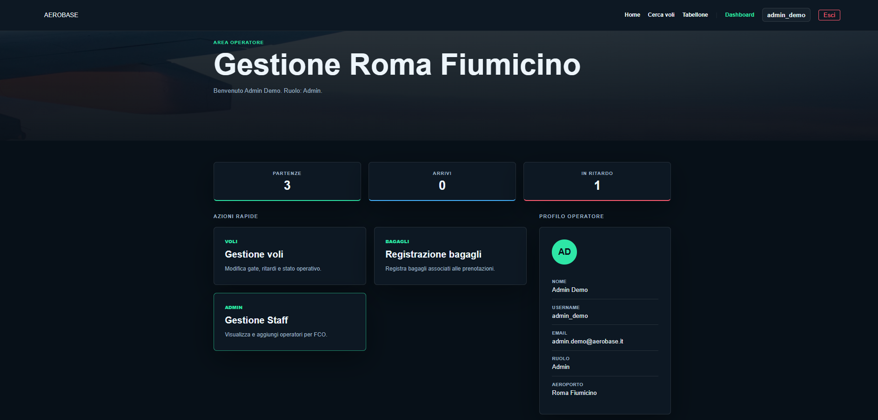
ISOLAMENTO & SICUREZZA
Multi-Tenant e RBAC
Ogni operatore interagisce esclusivamente con i dati del proprio aeroporto. L'isolamento logico è garantito tramite filtraggio sul codice IATA.
Operatore → codice_aeroporto (FK)
Isolamento logico
Controllo accessi RBAC
Filtro IATA
I dati di ogni aeroporto sono separati a livello applicativo.
Ogni operatore è associato a un aeroporto tramite codice_aeroporto.
I dati sono segregati per scalo.
Gli utenti possono operare esclusivamente sul proprio contesto aeroportuale.
Ruoli distinti per operatore voli e operatore bagagli.
Passeggero → prenotazioni, pagamenti e bagagli personali.
Operatore Voli → gestione dei voli.
Operatore Bagagli → tracciamento e aggiornamento bagagli.
Admin → gestione utenti e operazioni dello scalo.
Query filtrate automaticamente sul codice aeroporto assegnato.
Applicazione automatica di filtri basati sul codice IATA dell'operatore.
Esempio: .filter(partenza=operatore.codice_aeroporto)
Un operatore FCO visualizza e modifica solo i dati relativi a FCO.

Slide 19
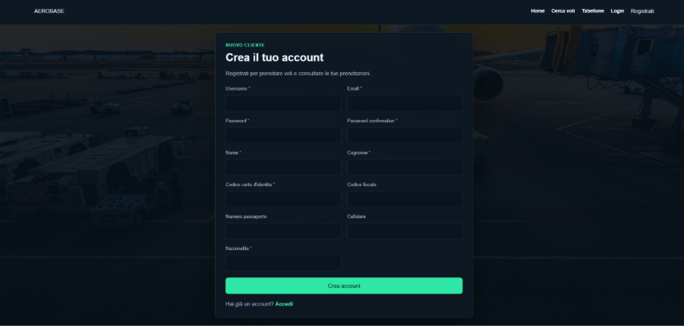
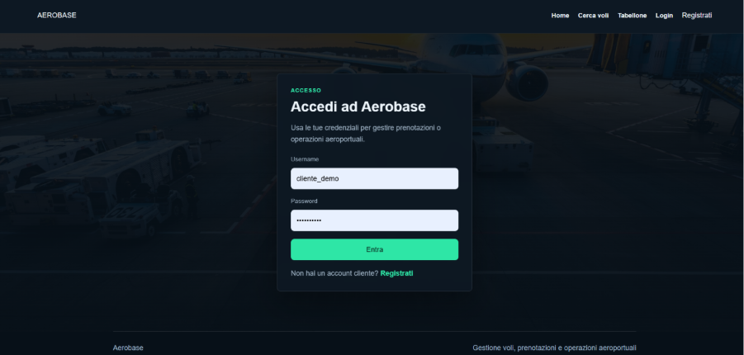
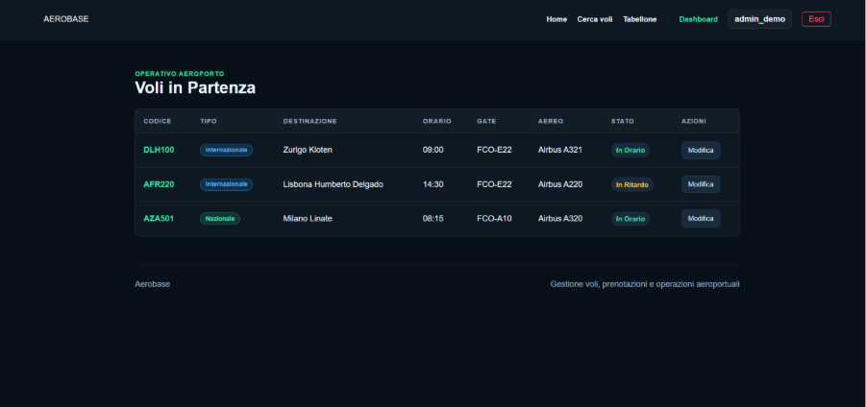
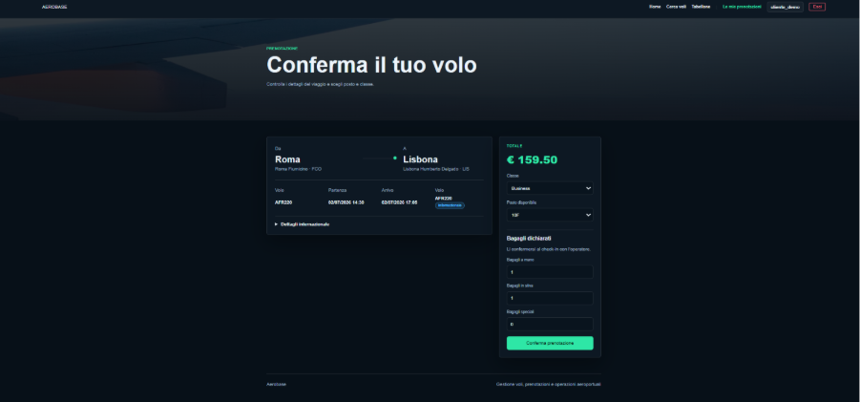
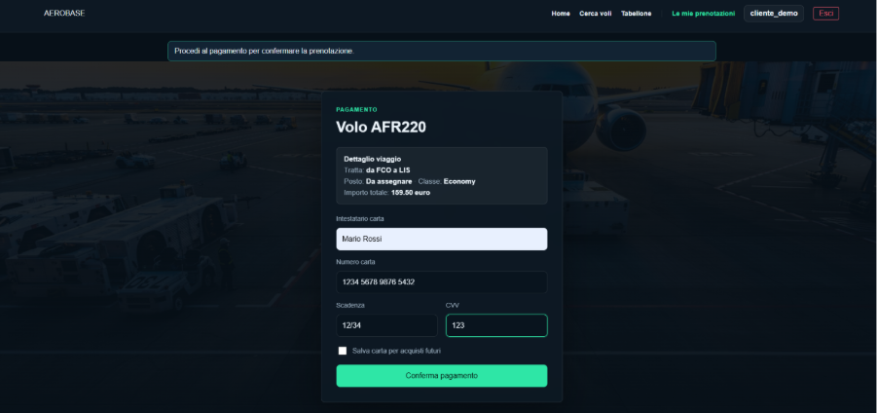
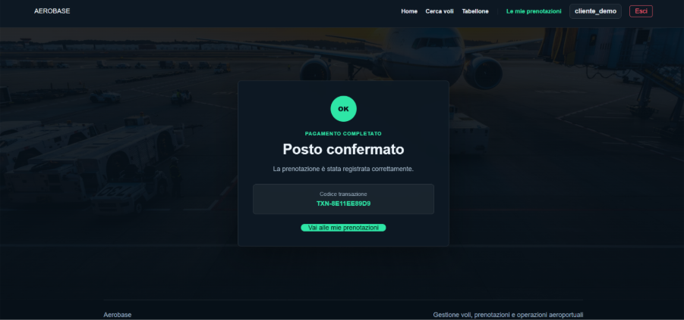

Workflow Passeggero
Il flusso di prenotazione guida l'utente attraverso un processo strutturato,
con verifiche automatiche di documenti e requisiti del volo.
1
Login o Registrazione
2
Ricerca Volo
3
Selezione Posto
4
Dichiarazione Bagagli
5
Pagamento
6
Conferma Prenotazione
Il sistema verifica automaticamente documenti e requisiti del volo in fase di checkout,
bloccando la prenotazione in caso di incongruenze.

Slide 20

Workflow Operatore
Operatore Voli
Operatore Bagagli
Login con credenziali RBAC
Dashboard aeroporto assegnato
Modifica stato volo (in orario, ritardo, cancellato)
Audit log automatico delle modifiche
Ricerca prenotazione per codice PNR
Verifica peso e conformità bagagli
Aggiornamento stato bagaglio (accettato, in transito, consegnato)
Ogni azione è tracciata nell'audit log per garantire la piena tracciabilità operativa.

Slide 21
Sicurezza: Analisi Anti-SQL Injection
AeroBase è stato sottoposto a test di sicurezza per valutare la resistenza agli attacchi SQL Injection. L'obiettivo è verificare come Django e le buone pratiche di programmazione proteggano i dati sensibili degli utenti.
Test 1: Login Bypass (Tautologia)
Test 2: Piggybacked Query
Test 3: End-of-Line Comment Injection
Analisi del Codice: Versione Debole vs Forte
SQL Injection di Secondo Ordine (Attacco Indiretto)
Altri Rischi e Contromisure

Slide 22
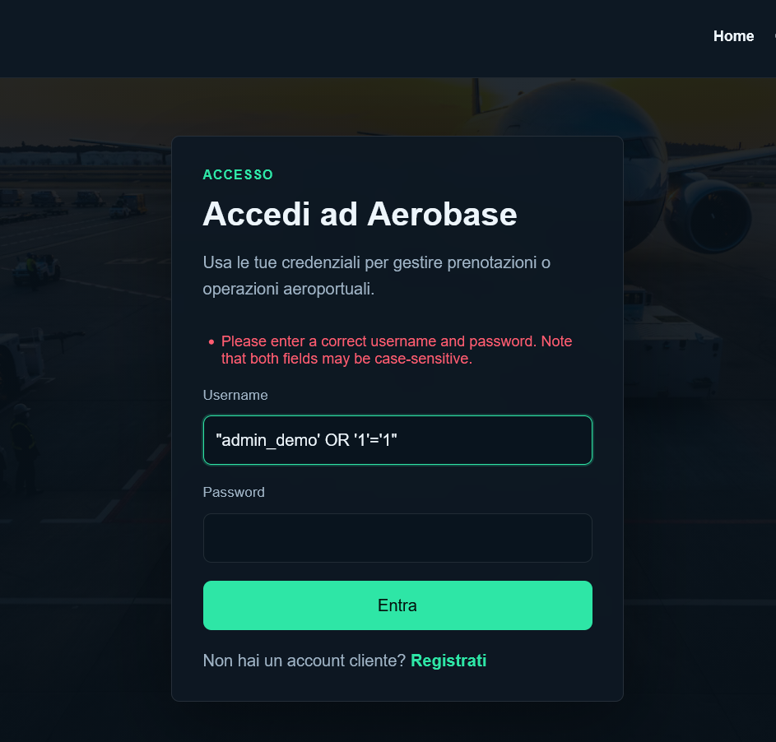

TEST 1
Bypass del Login — Tautologia
Payload inserito
admin' OR '1'='1
Obiettivo dell'attaccante
Aggirare l'autenticazione senza conoscere la password, sfruttando una condizione SQL sempre vera per bypassare il controllo delle credenziali.
❌ Accesso negato — Django ORM interpreta il payload come una semplice stringa letterale, non come codice SQL eseguibile. La query parametrizzata neutralizza automaticamente l'attacco.

Slide 23
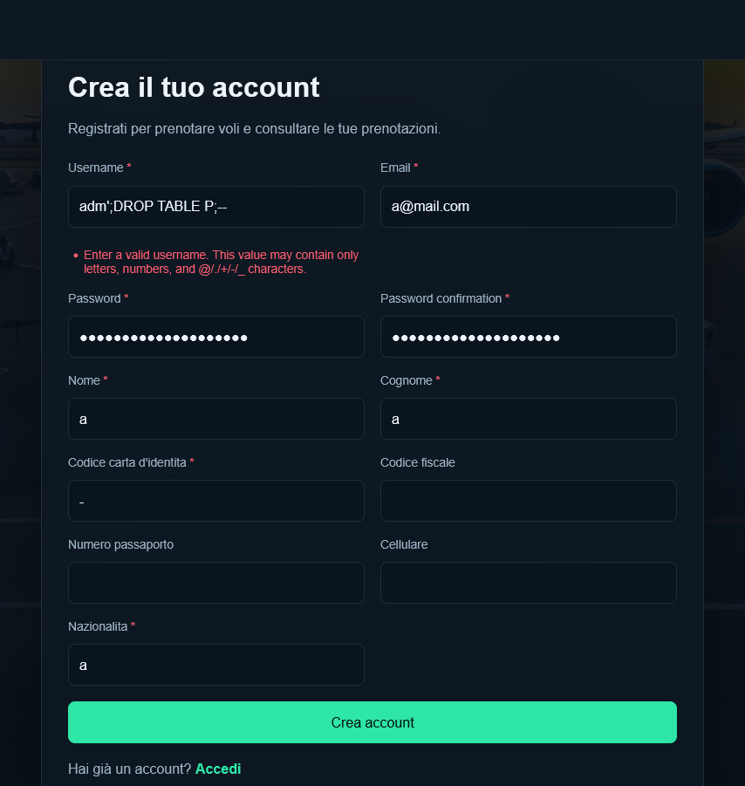
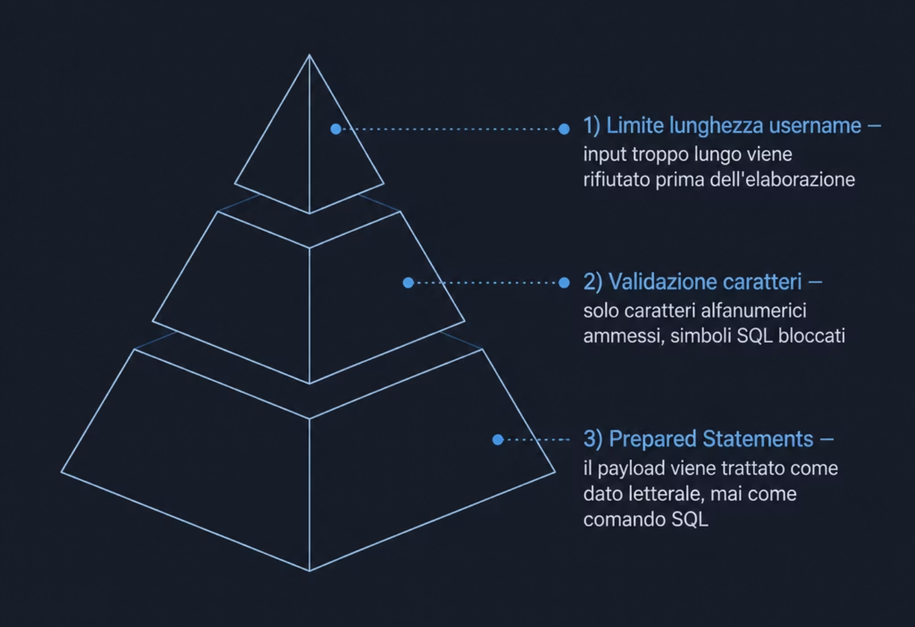
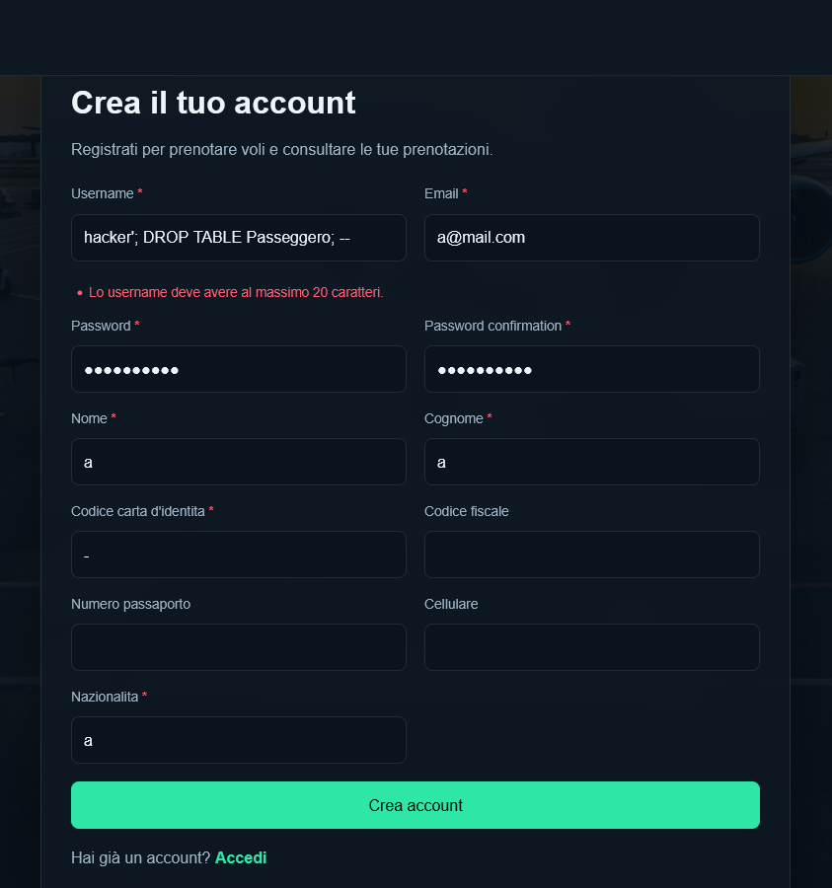

TEST 2
Iniezione Distruttiva —
Piggybacked Query
Payload inserito
hacker'; DROP TABLE Passeggero; --
Obiettivo dell'attaccante
Eseguire un comando SQL distruttivo per eliminare la tabella dei passeggeri, causando perdita permanente di dati.
Risultato
❌ Attacco bloccato

Slide 24

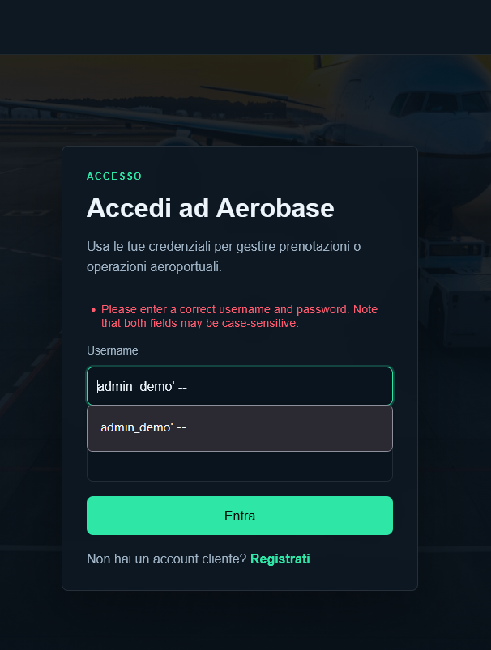
TEST 3
End-of-Line Comment Injection
Payload inserito
admin_demo' --
L'attaccante tenta di commentare il controllo della password usando il simbolo --, cercando di ottenere accesso senza fornire credenziali valide.
Risultato: ❌ Accesso negato
Django sanitizza l'input impedendo l'interpretazione del commento SQL. Il simbolo -- viene trattato come parte della stringa, non come operatore SQL.

Slide 25
ANALISI RAW SQL
Raw SQL: Versione Debole vs Versione Forte
L'analisi si è concentrata sulla funzione checkout_view, confrontando due approcci alla costruzione delle query SQL.
⚠️ Versione Debole
✅ Versione Forte
Uso di f-string per costruire la query SQL dinamica.
Uso di Prepared Statements tramite parametri SQL.
query = f"SELECT * FROM prenotazioni WHERE utente = '{user}'"
query = "SELECT * FROM prenotazioni WHERE utente = %s"
cursor.execute(query, [user])
Attacco riuscito: un utente malintenzionato può visualizzare prenotazioni appartenenti ad altri utenti.
Risultato: ❌ Attacco fallito. I parametri vengono sempre trattati come dati, mai come codice.

Slide 26
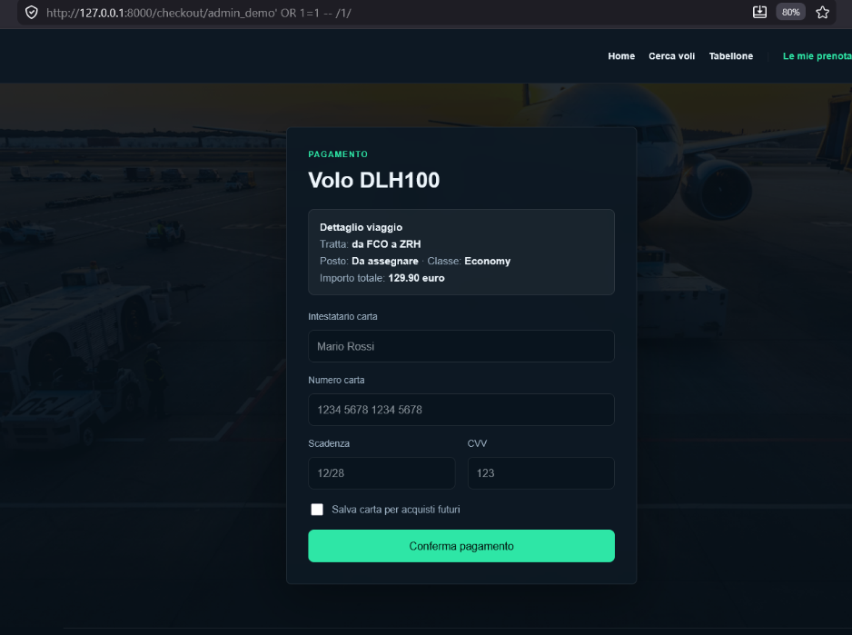
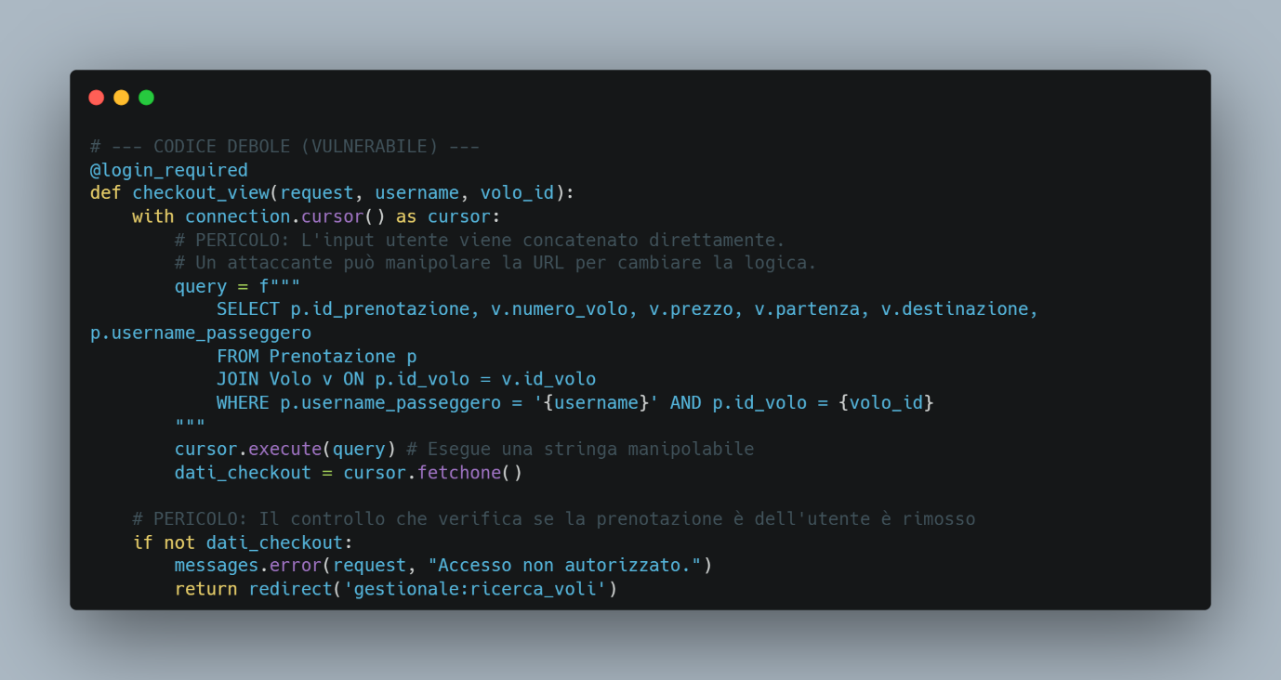
Codice Vulnerabile ed Effetto dell’Attacco

Slide 27
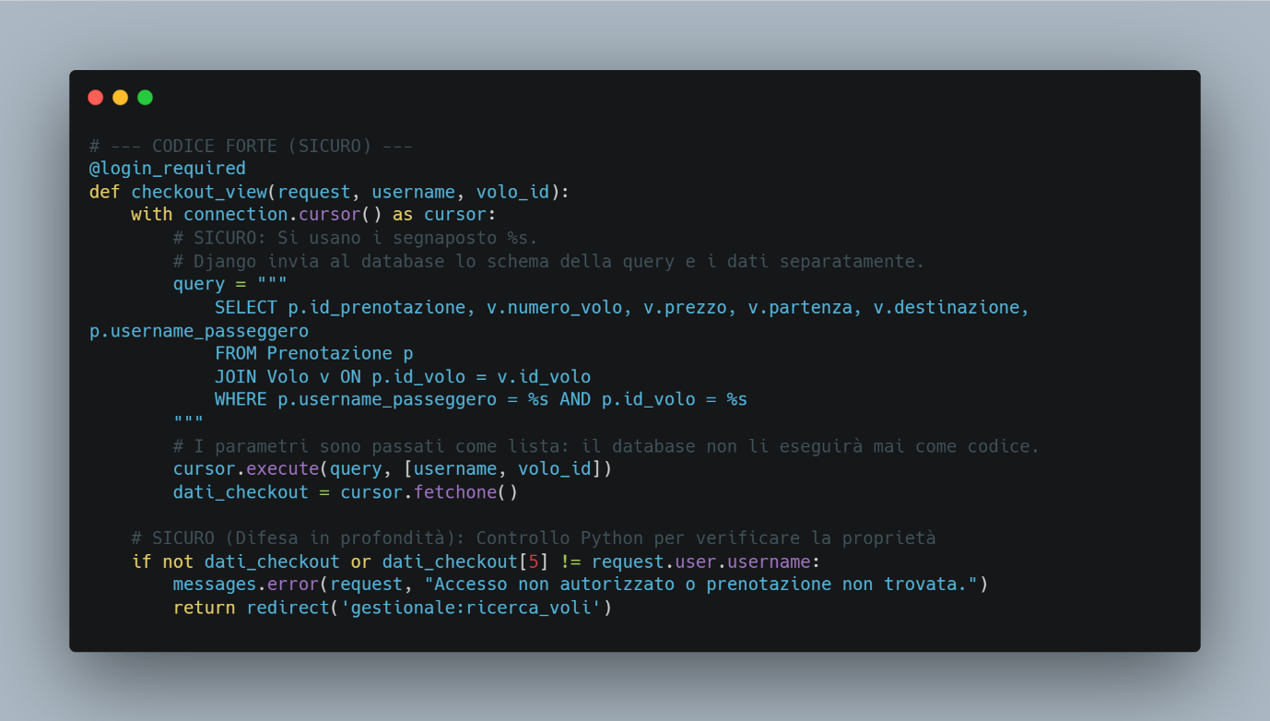
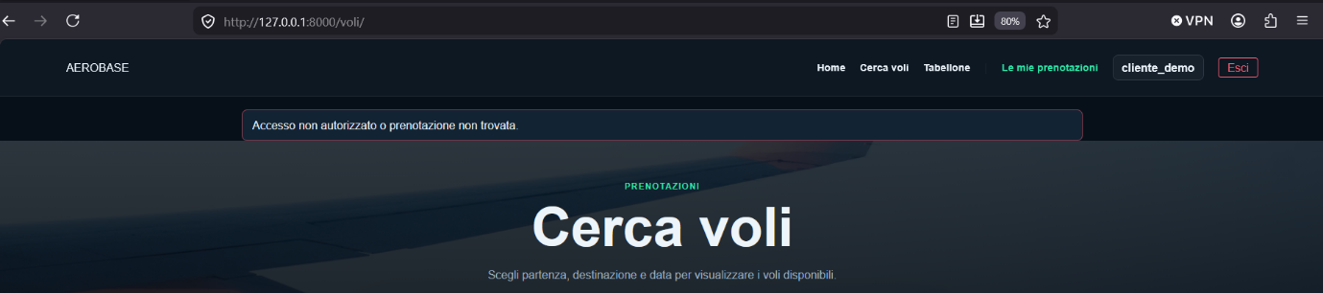
Codice Sicuro e Protezione dei Dati

Slide 28
Difesa in Profondità
La sicurezza di AeroBase non si affida a un singolo livello di protezione. Ogni richiesta viene verificata su più fronti.
🔒 Livello Database
👤 Livello Applicativo
Prepared Statements e ORM garantiscono che nessun input venga mai interpretato come codice SQL eseguibile.
Il sistema verifica che l'utente autenticato corrisponda al proprietario della prenotazione richiesta, bloccando accessi trasversali.
🛡️ Validazione Input
Validatori Django filtrano e sanificano ogni dato in ingresso prima che raggiunga il layer di persistenza.

Slide 29


TEST AVANZATO
SQL Injection di Secondo Ordine
Nell'iniezione di secondo ordine, il payload malevolo viene prima salvato nel database e poi eseguito in una query successiva, rendendo l'attacco più difficile da rilevare.
Semina
Persistenza
Innesco
Esecuzione
Il diagramma illustra le due fasi dell'attacco:
prima l'inserimento del payload nel database,
poi la sua esecuzione in una query successiva.
❌ Attacco non riuscito — I Validators di Django e le query parametrizzate tramite ORM neutralizzano il payload sia in fase di scrittura sia in fase di lettura.

Slide 30
Altri Rischi e Contromisure
Hashing e Salt
Django salva le password tramite hashing con salt casuale per ogni utente, rendendo impossibile il recupero delle credenziali anche in caso di data breach.
Brute Force
In un ambiente di produzione reale, è fortemente consigliato implementare sistemi di Rate Limiting per mitigare attacchi a forza bruta sulle credenziali.
HTTP vs HTTPS
In produzione è obbligatorio utilizzare HTTPS per proteggere dati sensibili, credenziali e sessioni utente durante la trasmissione.

Slide 31
Conclusioni
Il sistema dimostra come i principi di progettazione di basi di dati si traducano in un'applicazione reale, scalabile e affidabile.
Integrazione DBMS–Web
MySQL e Django lavorano in sinergia per garantire integrità referenziale e logica applicativa coerente.
Alta Integrità dei Dati
Trigger, vincoli e politiche ON DELETE assicurano consistenza anche in scenari complessi.
Architettura Scalabile
Il design multi-tenant e RBAC permette l'espansione a nuovi aeroporti senza modifiche strutturali.

